Slide 1
الفصل ٨ -٩ المستوى الإحداثي
أ/ فاطمة جبران

Slide 2
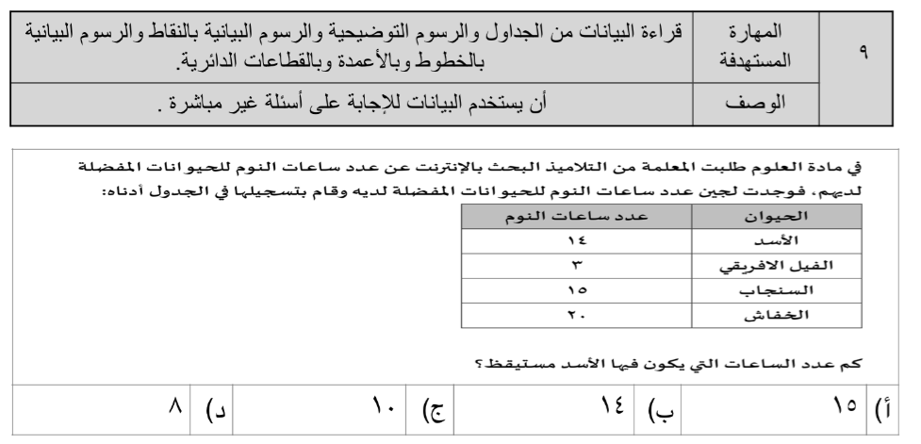
أ/ فاطمة جبران

Slide 3
أ/ فاطمة جبران

Slide 4
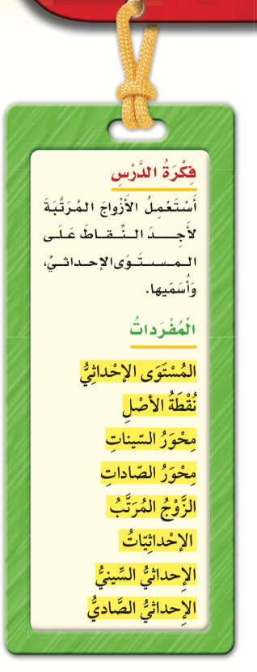
الفصل ٨ -٩ المستوى الإحداثي
أ/ فاطمة جبران

Slide 5
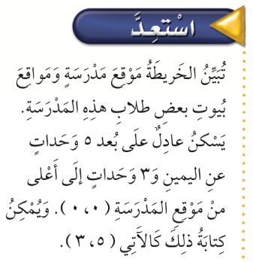
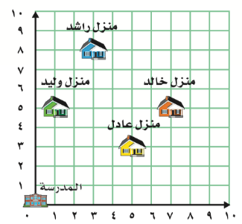
الفصل ٨ -٩ المستوى الإحداثي
أ/ فاطمة جبران

Slide 6
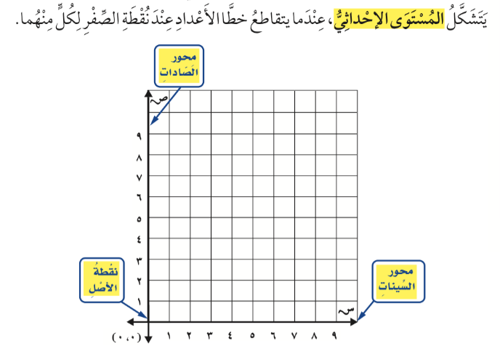
الفصل ٨ -٩ المستوى الإحداثي
أ/ فاطمة جبران

Slide 7
الفصل ٨ -٩ المستوى الإحداثي
أ/ فاطمة جبران

Slide 8
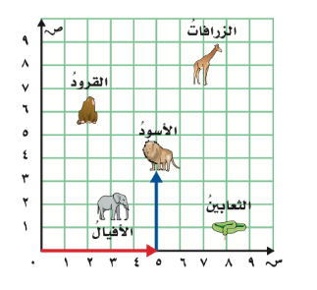
الفصل ٨ -٩ المستوى الإحداثي
أ/ فاطمة جبران

Slide 9
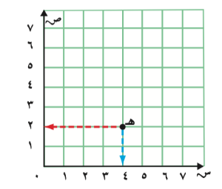
الفصل ٨ -٩ المستوى الإحداثي
أ/ فاطمة جبران

Slide 10
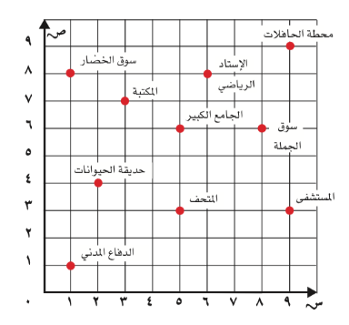
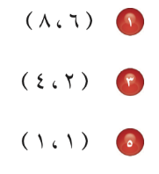
🌟
🌟
🌟
أ/ فاطمة جبران

Slide 11
🌟
🌟
🌟
أ/ فاطمة جبران

Slide 12
🌟
🌟
🌟
أ/ فاطمة جبران

Slide 13
🌟
🌟
🌟
أ/ فاطمة جبران

Slide 14
ماذاتعلمت ؟
أ/ فاطمة جبران

Slide 15
المتميزات في الدرس
أ/ فاطمة جبران

Slide 16
ممتع 🤩
قيم نفسك بالنسبة لفهمك للدرس
ممتع 🤩
سهل 😍
سهل 😍
أ/ فاطمة جبران

Slide 17
الواجب المنزلي
أ/ فاطمة جبران

